Slide 1
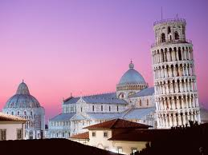
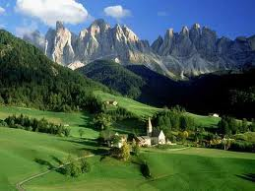
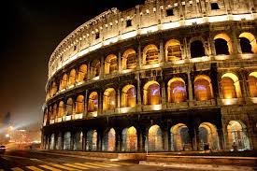
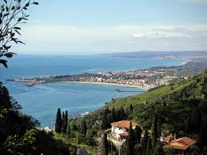
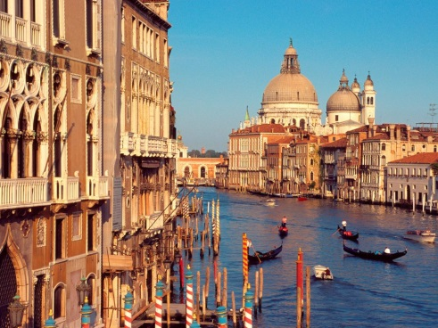
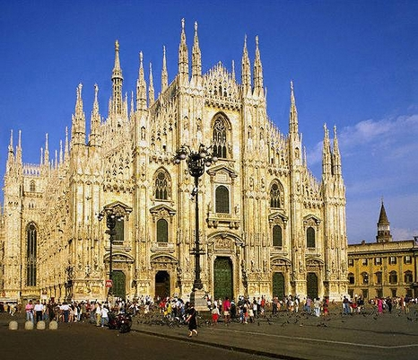
I t a l i a

Slide 2
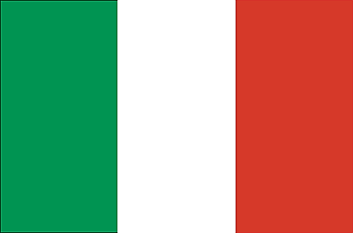
Італія
Столиця: РИМ
Площа: 301,2 тис.${км}^{2}$
Населення: 60 млн.чоловік(2012)
Державний лад: парламентська республіка,
унітарна держава
Склад території: 20 областей
Грошова одиниця: євро(італійська ліра)
зірка: в наші дні її присутність вказує на
приналежність до збройних сил Італії;
зубчастого колеса: сталеве зубчасте колесо - символ праці;
віток оливи та дуба: гілка оливи символізує миролюбність нації,
гілка дуба - силу і гідність італійського народу.

Slide 3
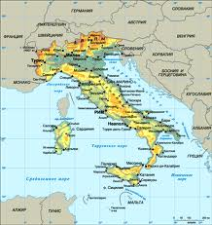
Держава Південної Європи
Сусіди - партнери по НАТО(Франція) і нейтральні країни (Швейцарія,Австрія,Словенія)

